Slide 1
BIKE INFO 06/2017
+ 1,2 Nm
- 3,10 kg
Update: Harley-Davidson Sportster Forty-Eight Mod. 17 (Euro 4)

Slide 2
Endkappe Tapered / end cap tapered
Abbildung kann vom Original abweichen / Picture can deviate from original product

Slide 3
Endkappe Tapered / end cap tapered
Abbildung kann vom Original abweichen / Picture can deviate from original product

Slide 4
Endkappe Straight end / end cap straight end
Abbildung kann vom Original abweichen / Picture can deviate from original product

Slide 5
Endkappe Straight end / end cap straight end
Abbildung kann vom Original abweichen / Picture can deviate from original product

Slide 6
Endkappe Slash cut / end cap slash cut
Abbildung kann vom Original abweichen / Picture can deviate from original product

Slide 7
Endkappe Slash cut / end cap slash cut
Abbildung kann vom Original abweichen / Picture can deviate from original product

Slide 8
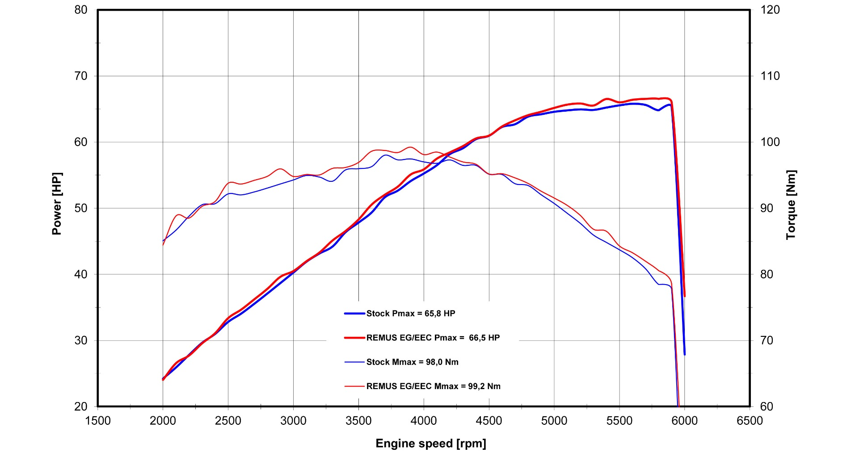
Leistungsdiagramm / Dyno chart
Technische Änderungen und Irrtümer bleiben vorbehalten. Subject to technical alterations and errors.

Slide 9
Artikelliste / Partnumbers
ARTIKELNUMMERN / PART NUMBERS
Modell - type | Bj. year | Ømm | Beschreibung | description | Typ | Mantel Variante | sleeve version | Setartikelnummer setpartnumber | EUR exkl. MwSt. EUR excl. VAT
SPORTSTER, XL2 |  |  | CUSTOM Schalldämpfer und Design der Endkappen wählbar, beides nur in Kombination montierbar | CUSTOM exhaust and selectable end cap design only fits as a complete system
XL1200C Custom | 17- |  | 2 x CUSTOM Schalldämpfer ohne Kat. ohne Endkappe | 2 x CUSTOM exhaust no cat., no end cap | EG/ABE/EEC | Edelstahl chrom | stainless steel chrome | 007152 210517 | 725,00
XL1200X Forty-Eight | 17- |  |  |  | EG/ABE/EEC | Edelstahl schwarz | stainless steel black | 007752 210517 | 785,00
XL1200T Superlow | 17- |  | 2 x CUSTOM Schalldämpfer ohne Kat. ohne Endkappe | 2 x CUSTOM exhaust no cat., no end cap | EG/ABE/EEC | Edelstahl chrom | stainless steel chrome | 007152 280517 | 1430,00
XL1200CX Roadster | 17- |  | *SC15 - (CAN-BUS gesteuertes Klappensystem) | *SC15 - (CAN-BUS actuated sound system) | EG/ABE/EEC | Edelstahl schwarz | stainless steel black | 007752 280517 | 1490,00
Euro 4 |  |  | Verbindungsrohr inkl. Euro 4 Kat. (2 Stk.) | connecting tube incl. Euro 4 cat. (2 pcs.) | EG/ABE/EEC |  |  | 0115 000517 | 290,00
 |  |  | Verbindungsrohr ohne Kat. (2 Stk.) | connecting tube no cat. (2 pcs.) | Race (no EG/ABE/EEC) |  |  | 0105 000517 | 60,00
 |  |  | Wählbare Endkappen müssen extra bestellt werden | Selectable end caps must be ordered separately
 |  |  | Endkappe Slash-Cut (2 Stk.) | end cap slash-cut (2 pcs.) |  | Edelstahl chrom | stainless steel chrome | EK10 | 87,00
 |  |  |  |  |  | Edelstahl schwarz | stainless steel black | EK80 | 107,00
 |  |  | Endkappe Straight End (2 Stk.) | end cap straight end (2 pcs.) |  | Edelstahl chrom | stainless steel chrome | EK11 | 124,00
 |  |  |  |  |  | Edelstahl schwarz | stainless steel black | EK81 | 144,00
 |  |  | Endkappe Tapered (2 Stk.) | end cap tapered (2 pcs.) |  | Edelstahl chrom | stainless steel chrome | EK12 | 87,00
 |  |  |  |  |  | Edelstahl schwarz | stainless steel black | EK82 | 107,00
 |  |  | optionale Katabdeckung - Set (2 Stk.) | optional cat. cover - set (2 pcs.) |  | Edelstahl chrom | stainless steel chrome | HBLHD1 | 105,00
 |  |  |  |  |  | Edelstahl schwarz | stainless steel black | HBLHD8 | 115,00
Preise 2017 in Euro exkl. MwSt. / Prices 2017 in Euro excl. VAT! |  |  |  |  |  | Irrtum und Änderung vorbehalten / Errors and omission excepted

